Slide 1
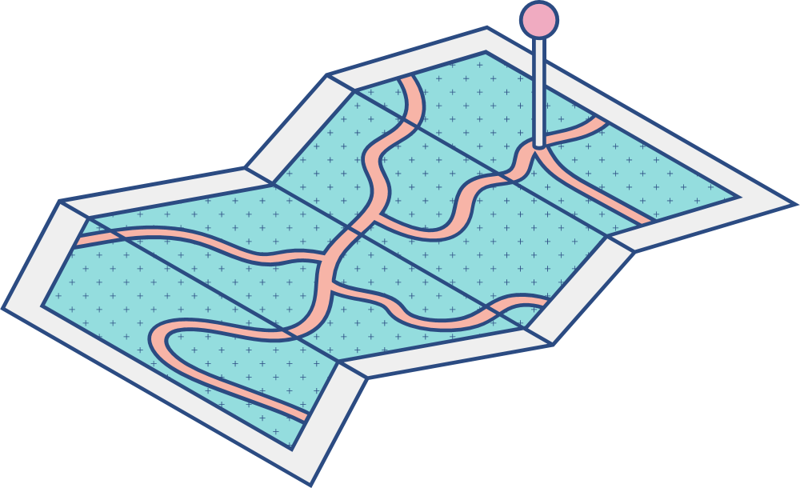






TỔNG KẾT KHẢO SÁT CNTT 2025
Khoa Công Nghệ Thông Tin
Học Viện Công Nghệ Bưu Chính Viễn Thông

Slide 2



🎯Mục tiêu khảo sát
Đánh giá mức độ sử dụng Word, Excel, PowerPoint của sinh viên.
Xác định điểm mạnh, điểm yếu trong kỹ năng tin học.
Đề xuất cải tiến chương trình đào tạo CNTT.
Nâng cao ý thức tự học và rèn luyện kỹ năng.

Slide 3

Phương pháp thực hiện
Khảo sát trực tuyến bằng Google Form.
Các câu hỏi tập trung vào kỹ năng Word, Excel, PowerPoint.
Thu thập dữ liệu từ 20 sinh viên nhiều ngành khác nhau.
Xử lý và phân tích dữ liệu bằng Excel (SUM, AVERAGE, MAX, MIN,…).
Tổng hợp kết quả thành báo cáo và biểu đồ.

Slide 4
🎯Thống kê kỹ năng CNTT
Kỹ năng Word: Trung bình 7.3 điểm (mức khá).
Kỹ năng Excel: Trung bình 6.2 điểm (còn yếu).
Kỹ năng PowerPoint: Trung bình 7.8 điểm (tốt nhất).

